Slide 1
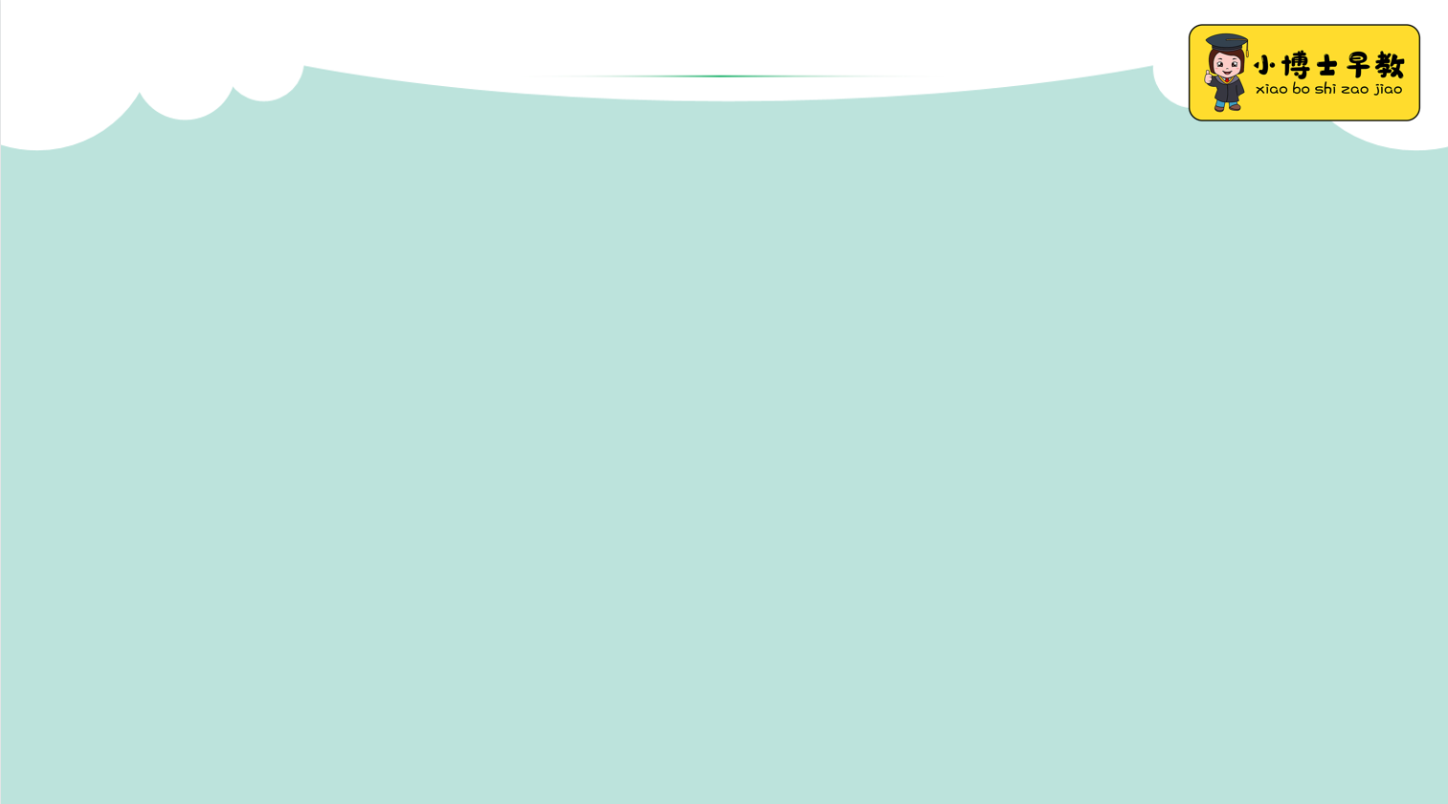
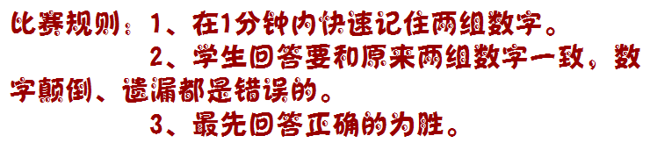


快速记忆PK大赛

Slide 2
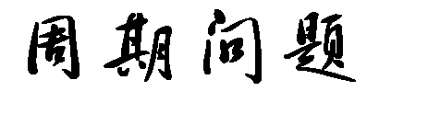

Slide 3
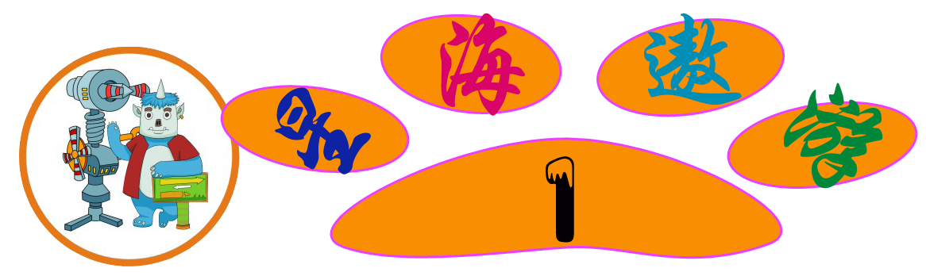

有一串珠子按照2个红的，1个白的，3个黑的规律排列。请你算一算，第40个珠子是什么颜色的？
……
1个周期
2+1+3=6（个）
40÷（2+1+3）=
6（个)……4（个）
答：第40个珠子是黑色的。

Slide 4
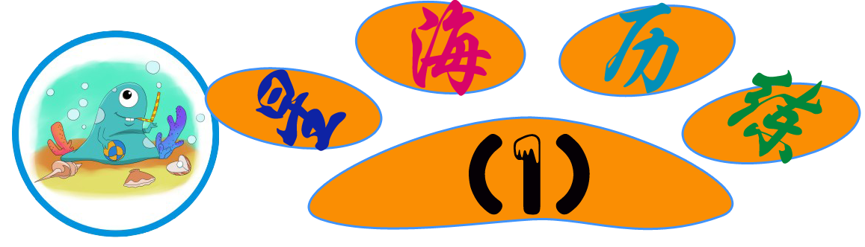
有80个三角形，按图排列着，最后1个是白色的还是黑色的？
……
1个周期
2+2+1+1=6（个）
80÷（2+2+1+1）=
13（个)……2（个）
答：最后1个是白色的。

Slide 5
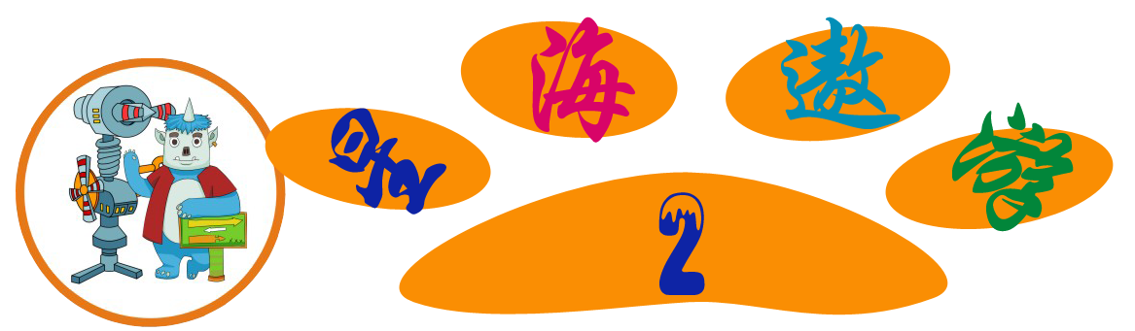
校园里有100面彩旗，按3面红色、2面黄色、1面绿色、2面蓝色的顺序排列着，最后1面是什么颜色？红色的有多少面？其余颜色的旗子各几面呢？
……
1个周期
3+2+1+2=8（面）
100÷（3+2+1+2）=
12（个)……4（面）
红色的彩旗有：
3×（12+1）=
39（面）
2×12+1=
黄色的彩旗有：
25（面）
绿色的彩旗有：
1×12=
12（面）
蓝色的彩旗有：
2×12=
24（面）
答：最后1面是黄色，红色的有39面，黄色的有25面，绿色的有12面，蓝色的有24面。

Slide 6
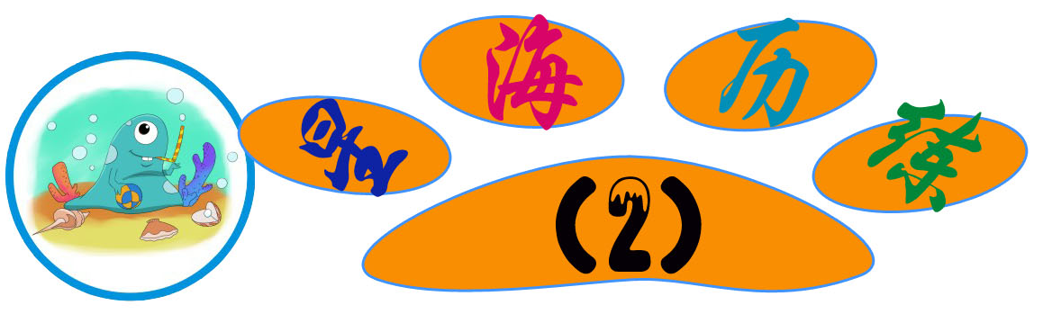
某商店门口挂了一串彩色气球，它们按3红2黄2蓝的顺序排列，那么第36个气球是什么颜色？第47个气球是什么颜色？第55个气球是什么颜色？
3+2+2=7（个）
36÷（3+2+2）=
5（个)……1（个）
47÷（3+2+2）=
6（个)……5（个）
55÷（3+2+2）=
7（个)……6（个）
答：第36个气球是红色，第47个气球是黄色，第55个气球是蓝色。

Slide 7
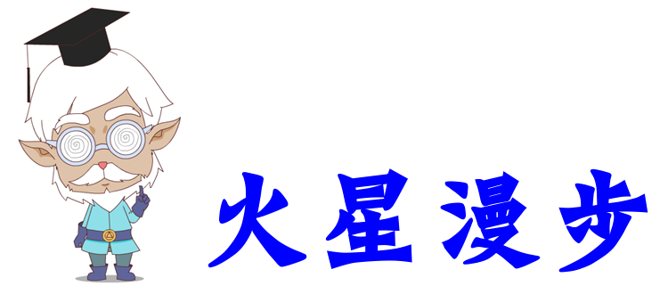


这节课我们学习了周期问题，解题时首先要找出1个周期内有几个固定的数，然后利用除法算式求出余数，再根据余数找到正确结果。

Slide 8


Slide 9
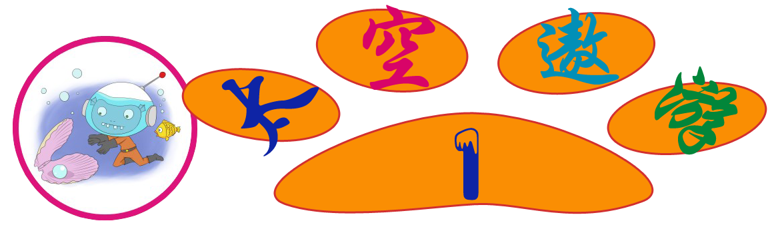
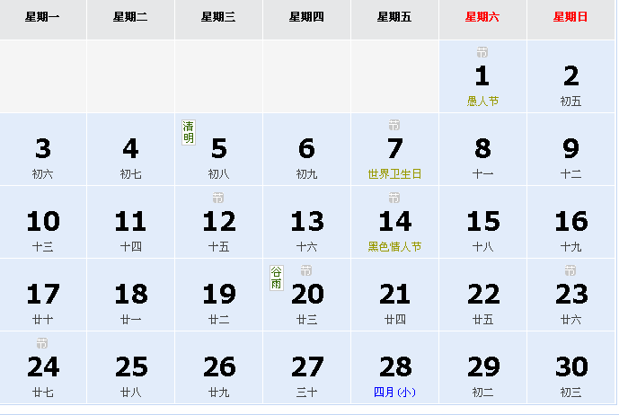
2006年4月1日是星期六，问2006年4月20日是星期几？
每星期有7天
这就是1周期不断地重复
4月20日是4月1日后的第几天：
20-1=19（天）
19÷7=2（星期）……5（天）
答：4月20日是星期四。

Slide 10
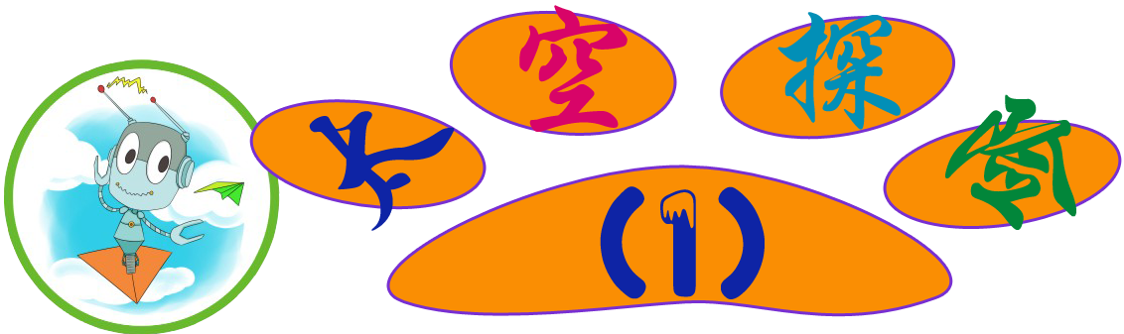
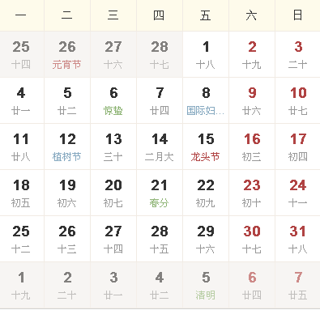
2002年3月1日是星期五，3月31日是星期几？
每星期有7天
这就是1周期不断地重复
3月31日是3月1日后的第几天：
31-1=30（天）
30÷7=4（星期）……2（天）
答：3月31日是星期日。

Slide 11

体育活动中，甲、乙、丙、丁四人排成一个圆圈依次报数。甲报“1”，乙报“2”，丙报“3”，丁报“4”，这样每人报的数总比前一个人多1。问“27”是谁报的？“54”是谁报的？
因为是四个人在报数，因此每报完4次就要重复一遍，就是在这题中是以4次为一个周期重复的。
27÷4=6（个）……3（次）
是丙报的
54÷4=13（个）……2（次）
是乙报的
答：“27”是丙报的，“54”是乙报的。

Slide 12
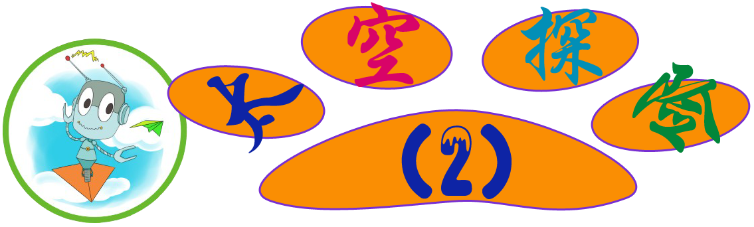
有六人在进行报数游戏，他们围成一圈，卡尔报“1”，欧拉报“2”，米德报“3”，阿派报“4”，阿尔法报“5”，博士报“6”,每个人报的数总比前一个人多1。问“72”是谁报的？“190”是谁报的？
因为是六个人在报数，因此每报完6次就要重复一遍，就是在这题中是以6次为一个周期重复的。
72÷6=12（个）
是博士报的
190÷6=31（个）……4（次）
是阿派报的
答：“72”是博士报的，“190”是阿派报的。

Slide 13
这节课我们学习了周期问题，在解题时我们首先找出隐含的1周期是多少，然后利用除法算式求出余数，最后根据余数得出答案。

Slide 14
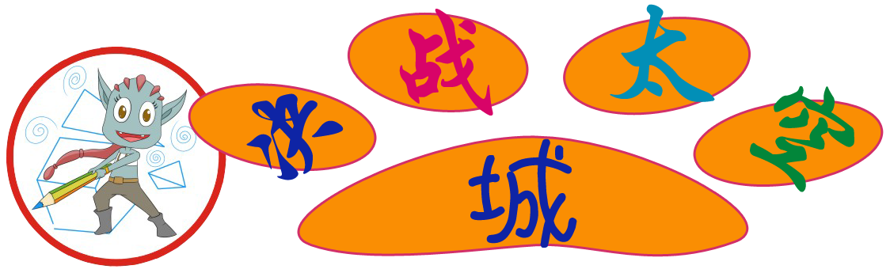
1、有白珠子和黑珠子共66颗，按下面形式排列，白珠子和黑珠子各有多少颗？
……
66÷（2+3）=13（个)……1（颗）
白珠子有：
2×13+1=27（颗）
黑珠子有：
3×13=39（颗）
答：白珠子有27颗，黑珠子有39颗。

Slide 15

2、2001年的5月3日是星期四，问5月20日是星期几？
1个星期是7天为1个周期
（20-3）÷7=2（星期）……3（天）
答：5月20日是星期日。

Slide 16
3、把1-100号的卡片依次发给欧拉、卡尔、米德、阿派四人，已知1号发给欧拉，2号发给了卡尔，那么19号发给谁？38号呢？
依次发给4人，所以是4次为1个周期
19÷4=4（个）……3（张）
发给了米德
38÷4=9（个）……2（张）
发给了卡尔
答：19号发给了米德，38号发给了卡尔。

Slide 17
谢谢观赏！

